Slide 1
BACHILLERATO GENERAL EZNA
Zona.063
Clave .c.c.T21EBH09321
DOCENTE: ARALiA KATINA LECONA DIAS
ALUMNO: YESSICA CRUZ SILVA
MATERIA :TALLER DE MEDIOS Y COMUNICACIÓN
SALVA GUARDA Y CONSERVACION DE LA BIODIVERSIDAD
SEMESTRE.. 6TO GRADO ,..A
CICLO ESCOLAR
2018-2019

Slide 2
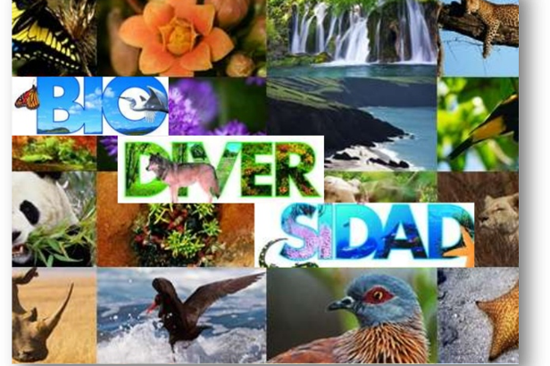
La Biodiversidad

Slide 3
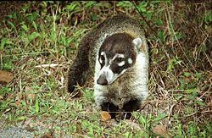
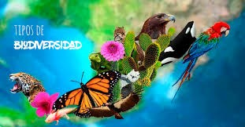
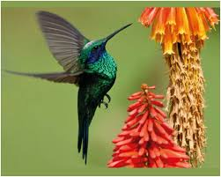
INTRODUCCIÓN
La biodiversidad es un conjunto de seres vivos que habitan el planeta y sus relaciones

Slide 4
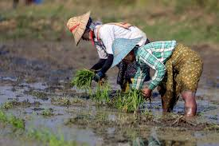
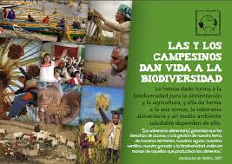
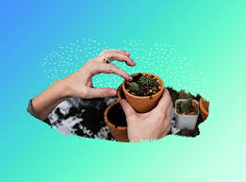
también es importante para nosotros los humanos ya que la tenemos en todas partes y también son alimentos

Slide 5
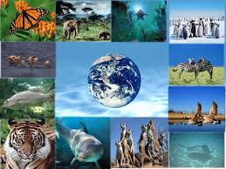
Ya que preocupa a la sociedad que la biodiversidad desaparezca

Slide 6
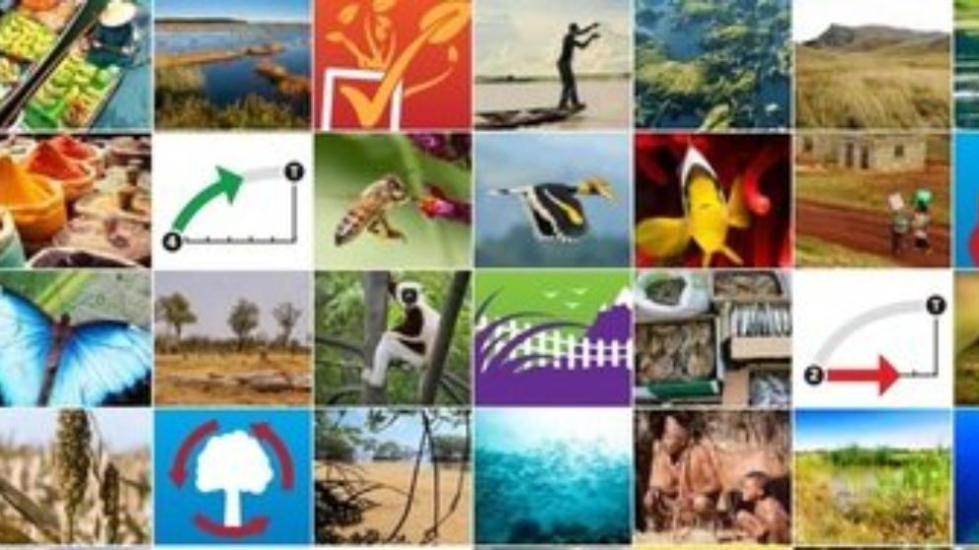
Ya que hay programas y medidas de conservar la biodiversidad

Slide 7
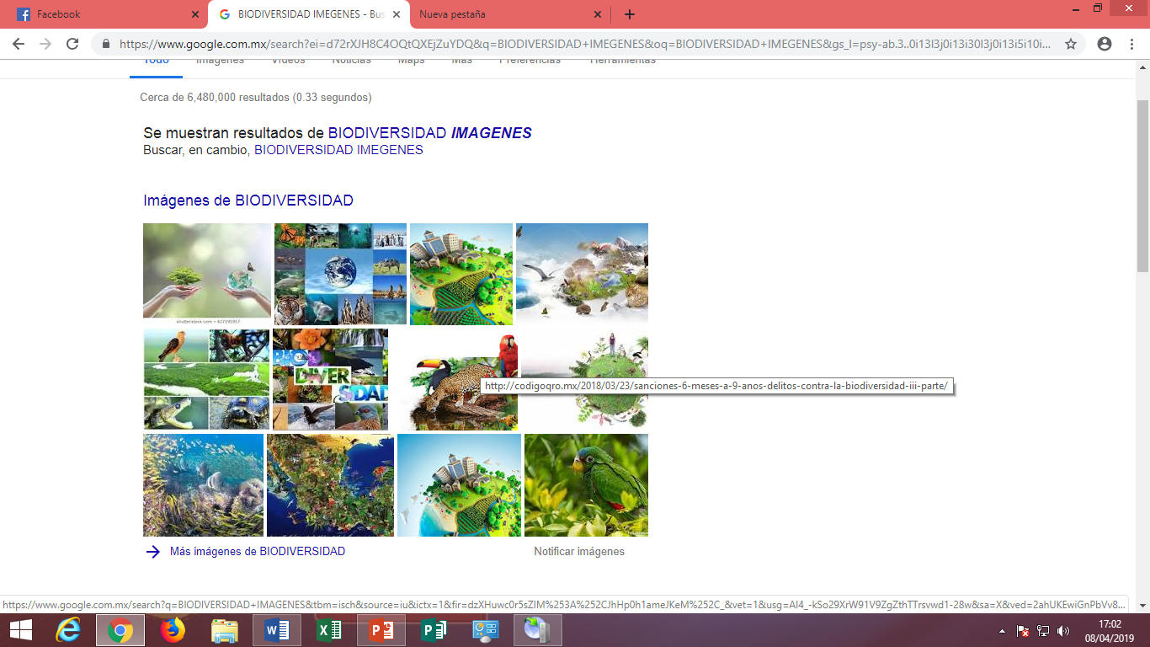
desarrollo
Que es la biodiversidad es la variedad de organismos en el ecosistema

Slide 8
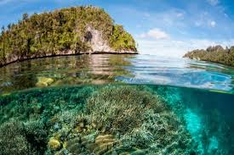
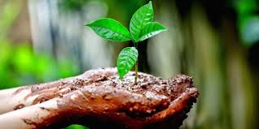
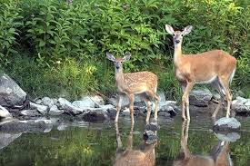
Donde se encuentra
En el agua
Tierra
Organismos
Bacterias(animales , plantas)
v

Slide 9
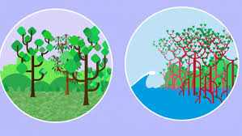
Porque es importante
Es que desempeña un importante papel del funcionamiento de los ecosistemas

Slide 10
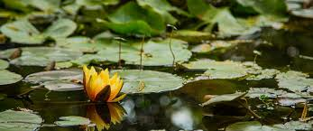
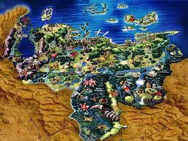
Se encuentra el ciclo de nutrientes
ciclo del agua
La formación y detección del suelo

Slide 11
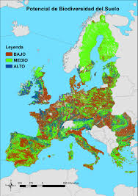
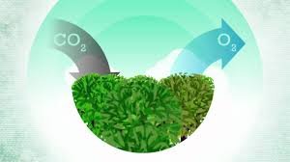
La regulación del clima
Control de las plagas

Slide 12
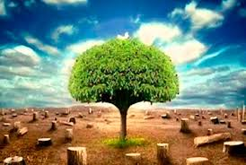
Porque preocupa su perdida de la biodiversidad
Porque trae efectos negativos para el ser humano

Slide 13
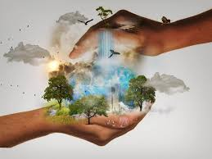
Porque nos da seguridad de los alimentos
Vulnerabilidad de desastres naturaleza
Adceso a agua limpia

Slide 14
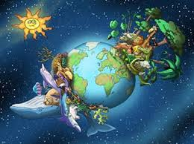
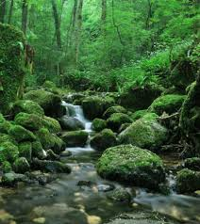
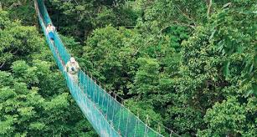
Materias primas
La seguridad energética
afectaría la seguridad del ser humano

Slide 15
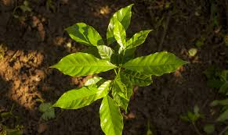
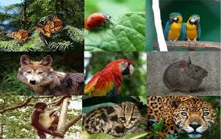
Medidas de conservar la biodiversidad
Espacios protegidos
Instrumentos financieros(pagos)
Informar a la sociedad

Slide 16
conclusión
La biodiversidad es muy importante para nosotros y si seguimos así se va acabar con el paso d
e los años ya pueden existir enfermedades nuevas las cuales no tendrán cura

Slide 17
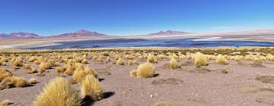
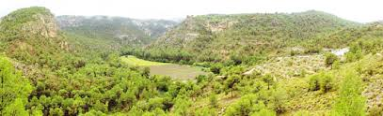
el paso de los años ya pueden existir enfermedades nuevas las cuales no tendrán cura y ni habrá lo necesario para la cura

Slide 18
bibliografías
Pagina de internet. La biodiversidad

